Slide 1
台北科技大學，經管系，陳擎文
使用GitHub來
免費發佈網頁

Slide 2
使用 GitHub Pages 架設個人網站
GitHub 原本是檔案版本控制的雲端平台。
不過它提供有一個 GitHub Pages 功能, 可以當作網頁伺服器使用,
只要將 HTML 檔上傳至 GitHub, 即可用使用瀏覽器取得網頁。
注意：只能顯示『靜態網頁』

Slide 3
先註冊帳號

Slide 4
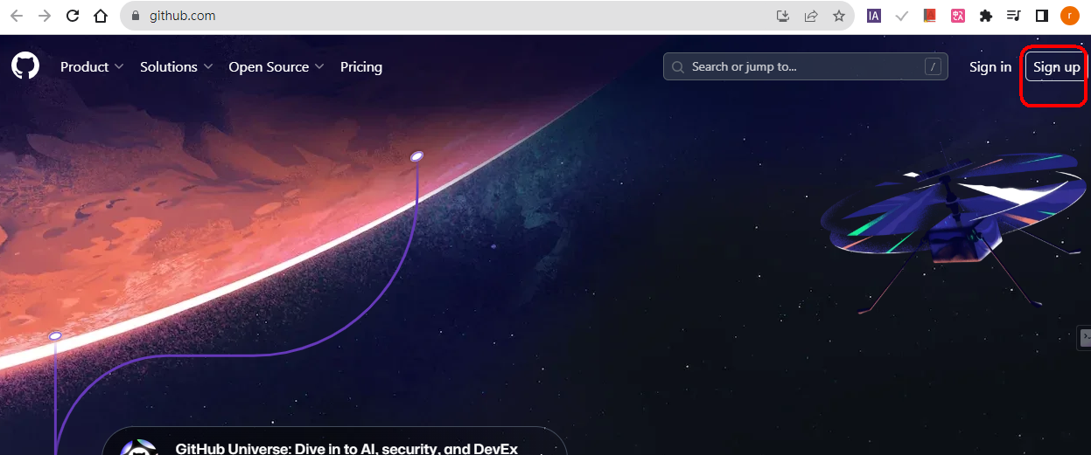
註冊 GitHub 帳號到 https://github.com/
Sign up 註冊

Slide 5
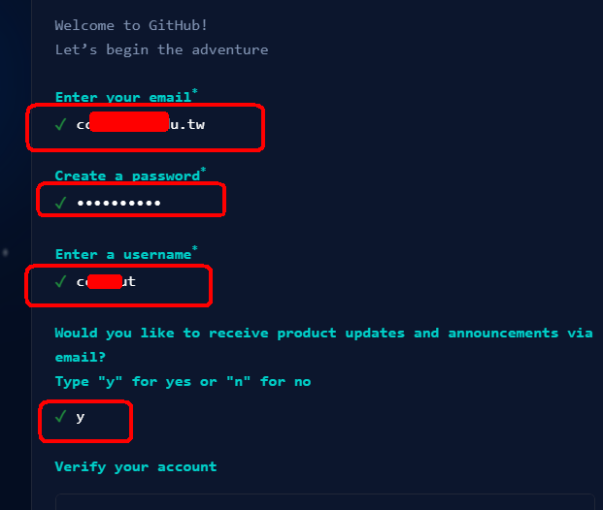
Sign up

Slide 6
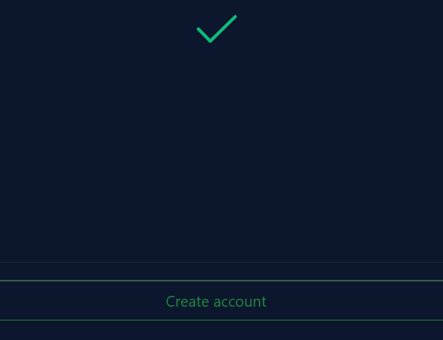
驗證後， create account

Slide 7
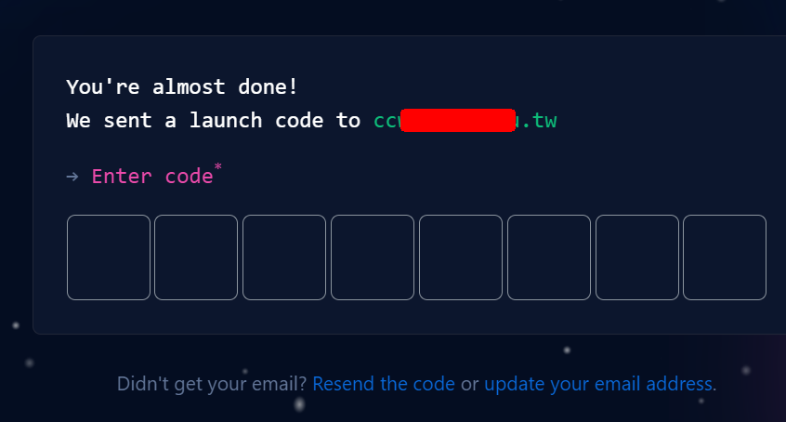
寄驗證碼到email，填入驗證碼

Slide 8
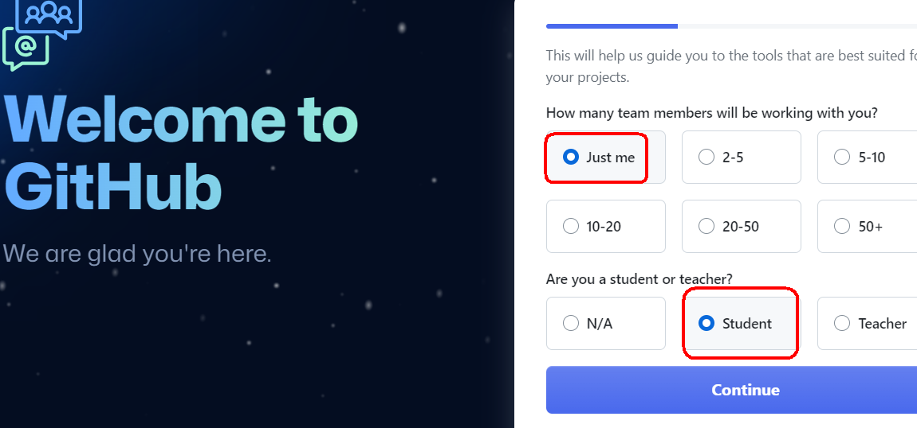

Slide 9
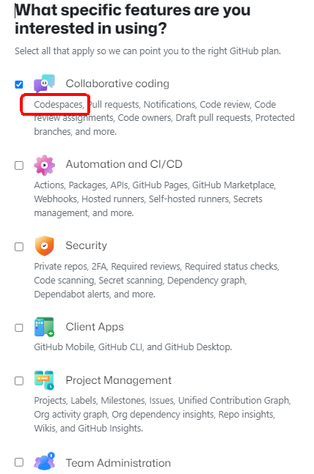

Slide 10
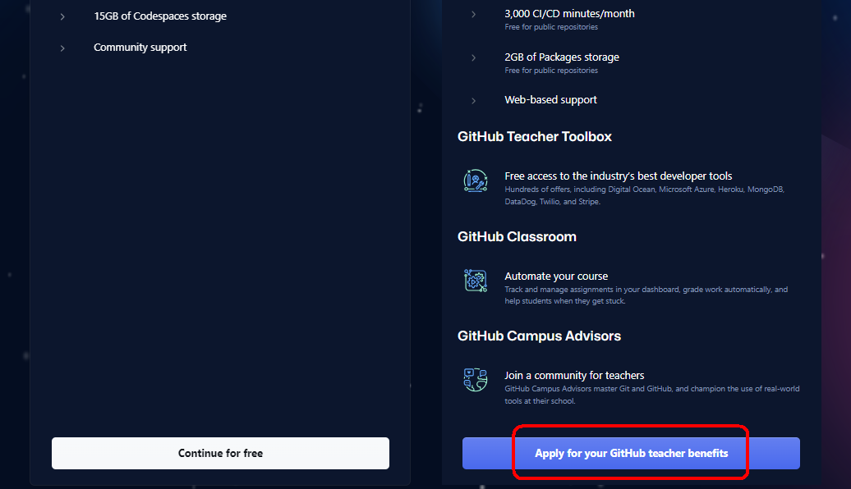

Slide 11
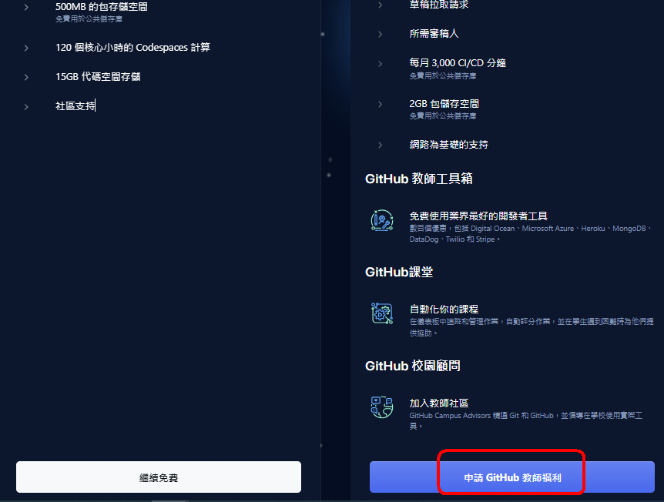

Slide 12
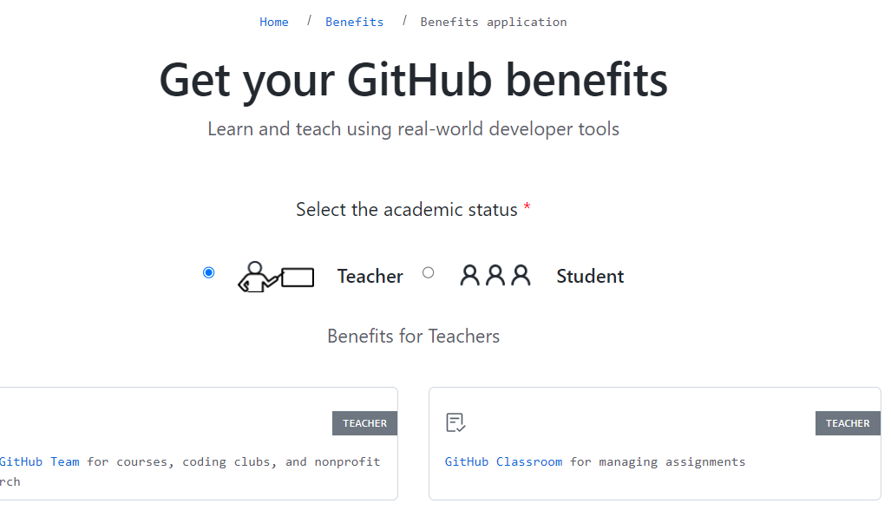

Slide 13
若是學生或是教師，必須提供2個證明文件
在您修復以下問題之前，無法審核您的申請：
在您完成GitHub 使用者個人資料（其中的全名與您的學術關係文件中顯示的全名以及簡短的個人簡介完全一致）之前，您不太可能得到驗證。請不要使用您的姓名或暱稱的變體。更新個人資料資訊後，請登出並重新登入 GitHub，然後再重新申請。
您是否已完成包含所有相關資訊（例如圖像中顯示的全名和簡短個人簡介）的GitHub 使用者個人資料？

Slide 14
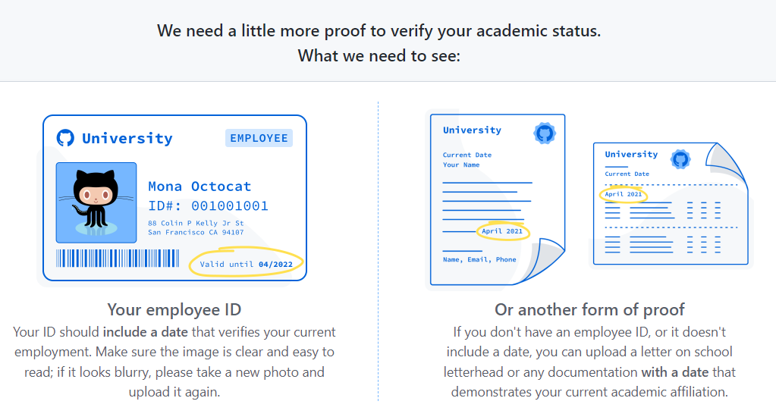
若是學生或是教師，必須提供2個證明文件，否則無法認證

Slide 15
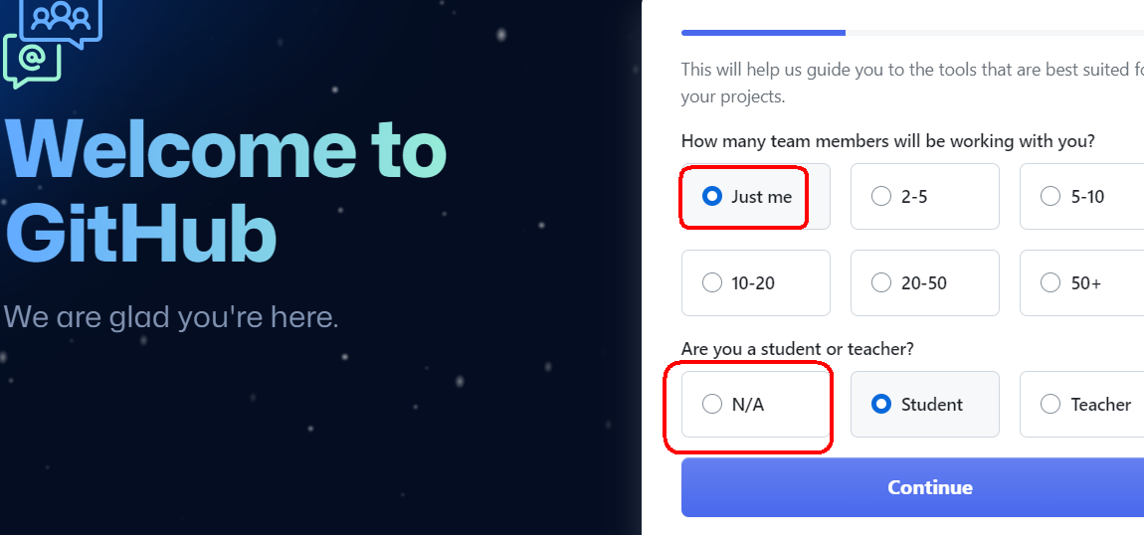
若是覺得很麻煩，就不要用學生的帳號申請，用一般帳號N/A

Slide 16
建立檔案倉庫
Repository儲存庫

Slide 17
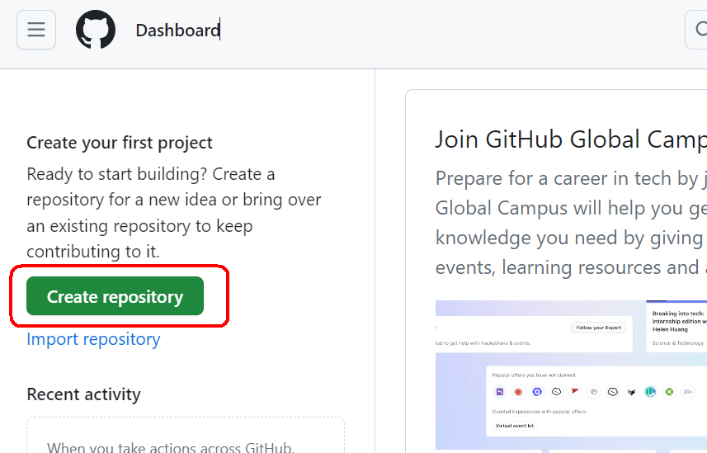
先到首頁 Create repository

Slide 18
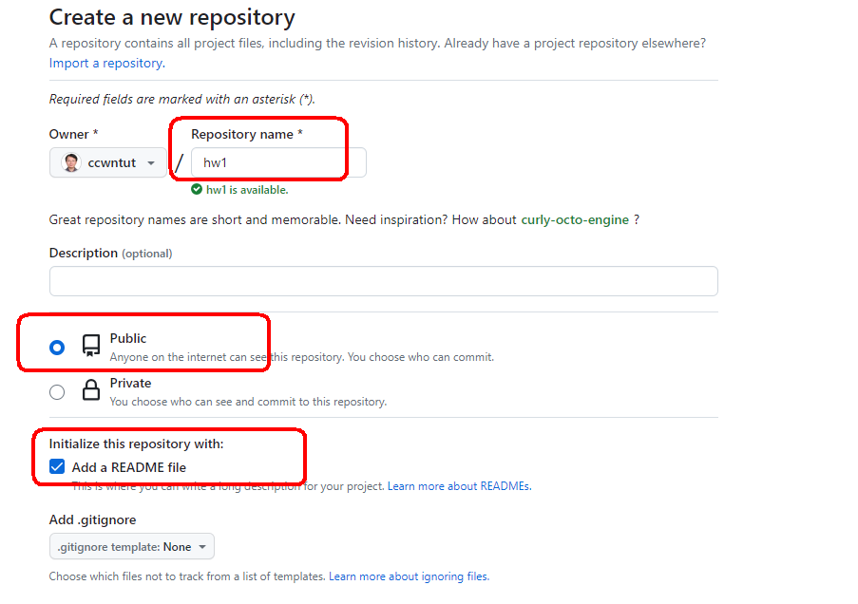
Create repository : hw1

Slide 19
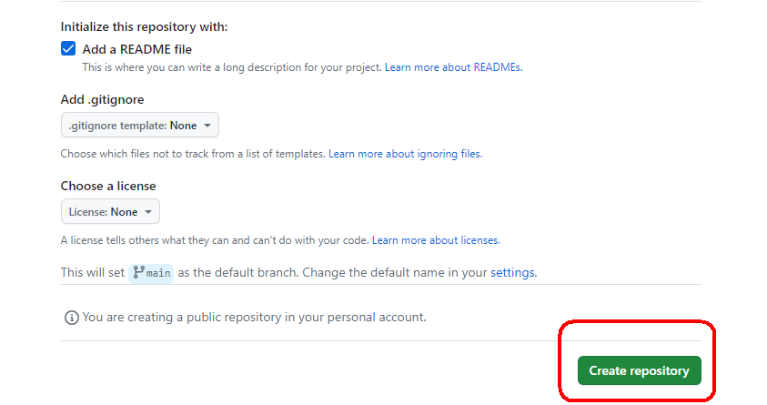
Create repository

Slide 20
上傳你
網站的檔案

Slide 21
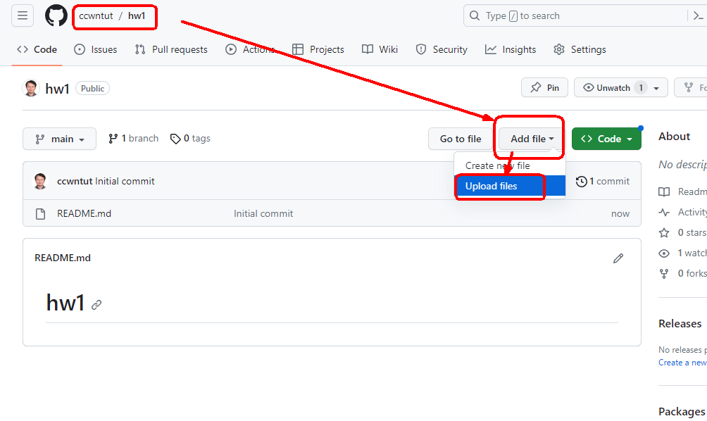
Add files→ upload files

Slide 22
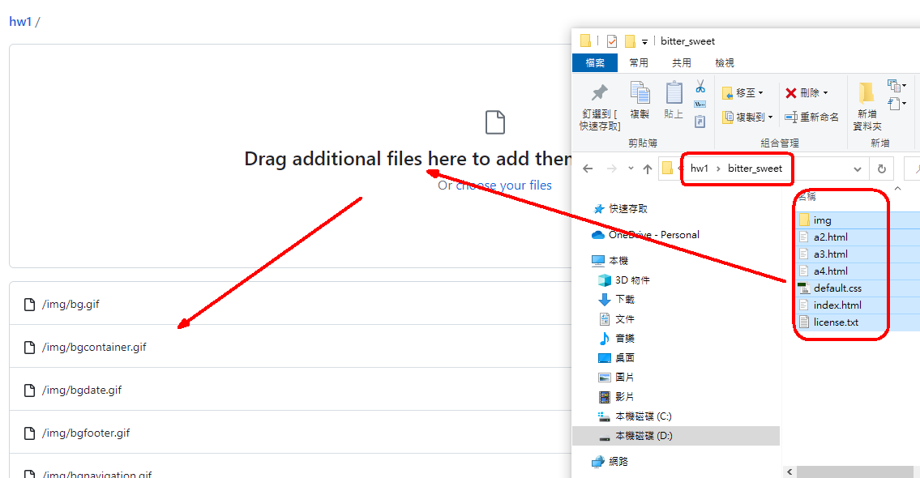
拖曵全部的檔案與目錄 到框框內

Slide 23
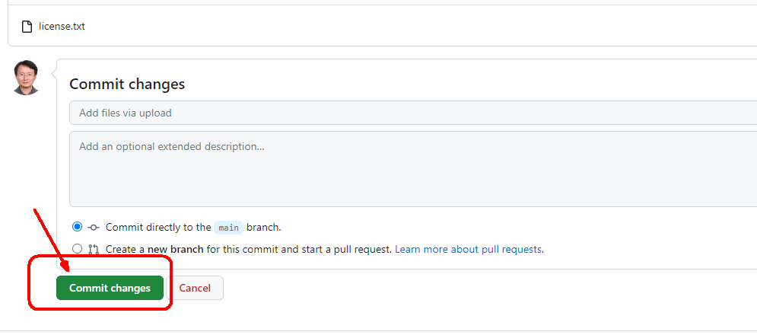
按：commit changes

Slide 24
上傳後，還不能看網頁
因為，目前只是檔案託管，
沒有轉成網頁pages

Slide 25
把檔案
轉成網頁pages

Slide 26
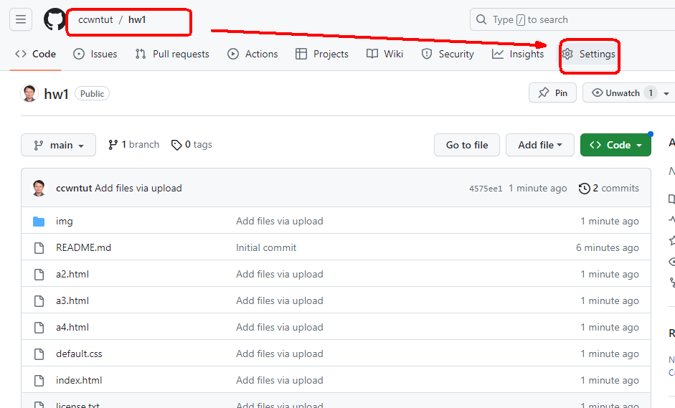
按：settings

Slide 27
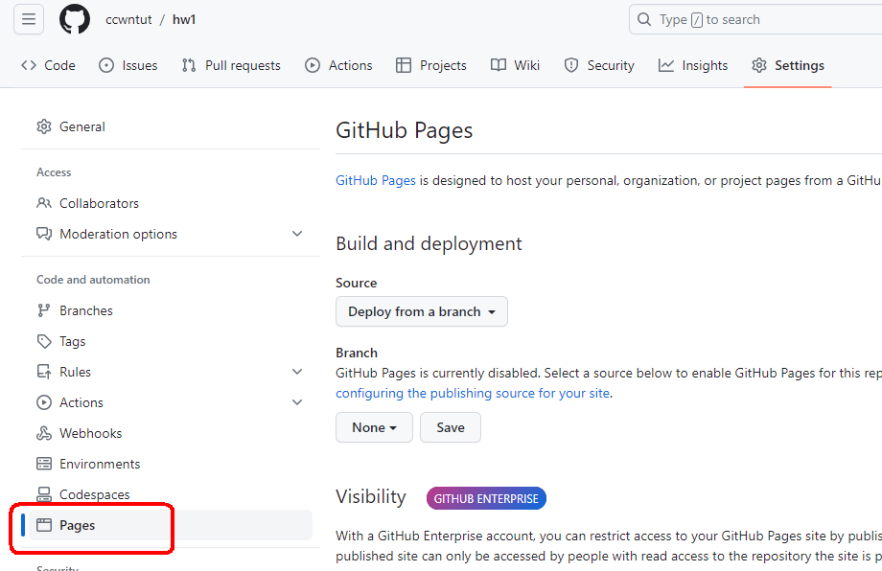
按，左邊menu：pages

Slide 28
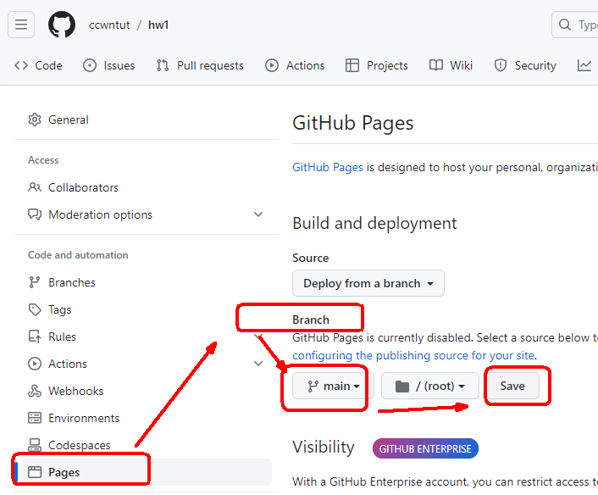
Pages→Branch→main→save

Slide 29
網站轉換時間
按了save後1～2分鐘，轉換成功

Slide 30
你的網站網址格式
個人帳號.github.io/倉庫名稱
ccwntut.github.io/hw1

Slide 31
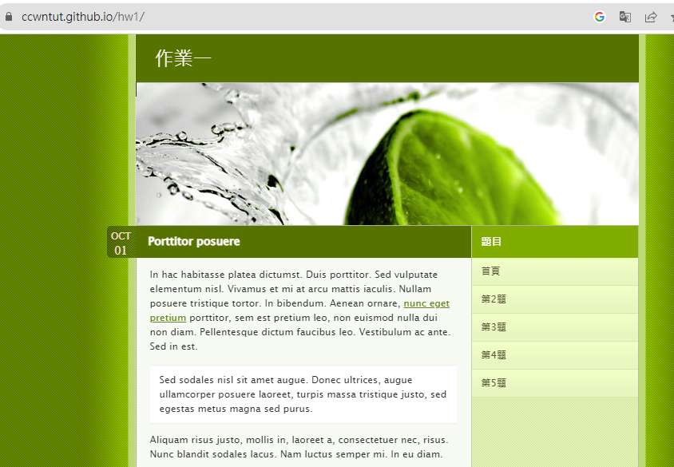
https://ccwntut.github.io/hw1/

Slide 32
如何修改網站名稱

Slide 33
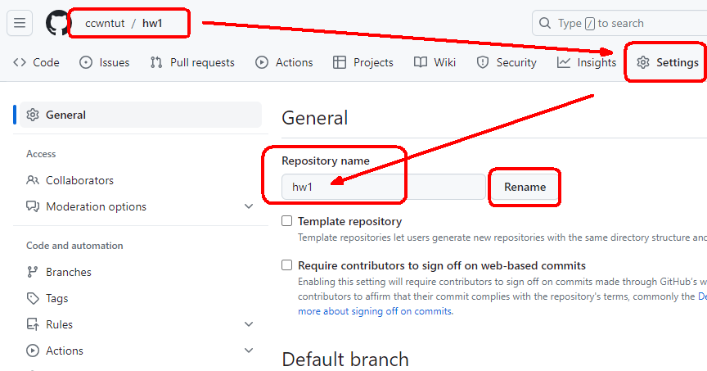
Setting→repository name→rename

Slide 34
如何刪除網站hw1

Slide 35
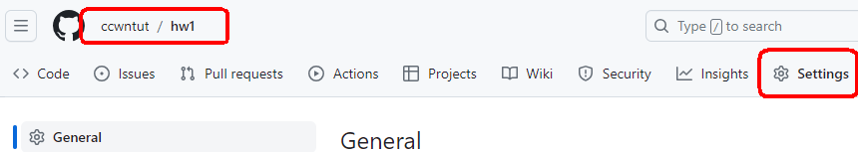
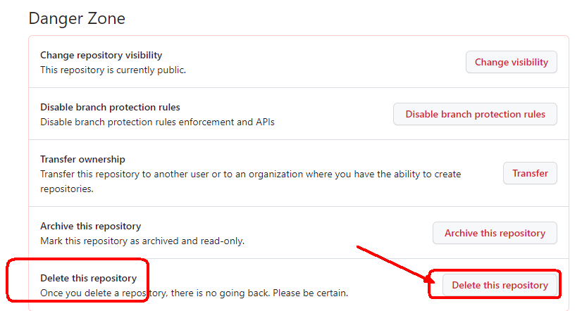
Setting→頁面最下面 →delete this repositoy

